Slide 1
NIOP – Napredno i objektno programiranje
PREDAVANJA
Ivan Marušić, dipl. ing.
VJEŽBE
Ivan Marušić, dipl. ing.
Osijek, 2022./2023.

Slide 2
NIOP
Uvod
Uvod
Instalacija SQL Server Express
Instalacija SQL Express Management Studio
Kreiranje baze podataka
DB korisnik
EF database first
Aplikacija
Komunikacija sa bazom podataka
Upute za današnju vježbu:
Sjedite za računalo koje ima instaliran SQL Management Studio.
2. Ukoliko nema dovoljno instaliranih SQL Management Studia,
javite se nastavniku.
3. Pokrenite SQL Management Studio.
4. Pratite slijedeće korake iz prezentacije:
5. Kreiranje baze podataka - kreirajte bazu podataka prema uputama

Slide 3
NIOP
Uvod
Uvod
Instalacija SQL Server Express
Instalacija SQL Express Management Studio
Kreiranje baze podataka
DB korisnik
EF database first
Aplikacija
Komunikacija sa bazom podataka
Upute za današnju vježbu:
6. DB korisnik . kreirajte korisnika preko kojeg će se WinForms aplikacija spajati na bazu podataka
7. Aplikacija - preuzmite solution te ga pokrenite
8. Ukoliko ste sve uspjeli namjestiti radit će vam spremanje log-a u bazu podataka te ispis istih.
9. Kada pokrenete aplikaciju, kliknite na "Klikni me!" i "Učitaj log". Napravite screenshot te predajte u zadatak vježbe ovdje!

Slide 4
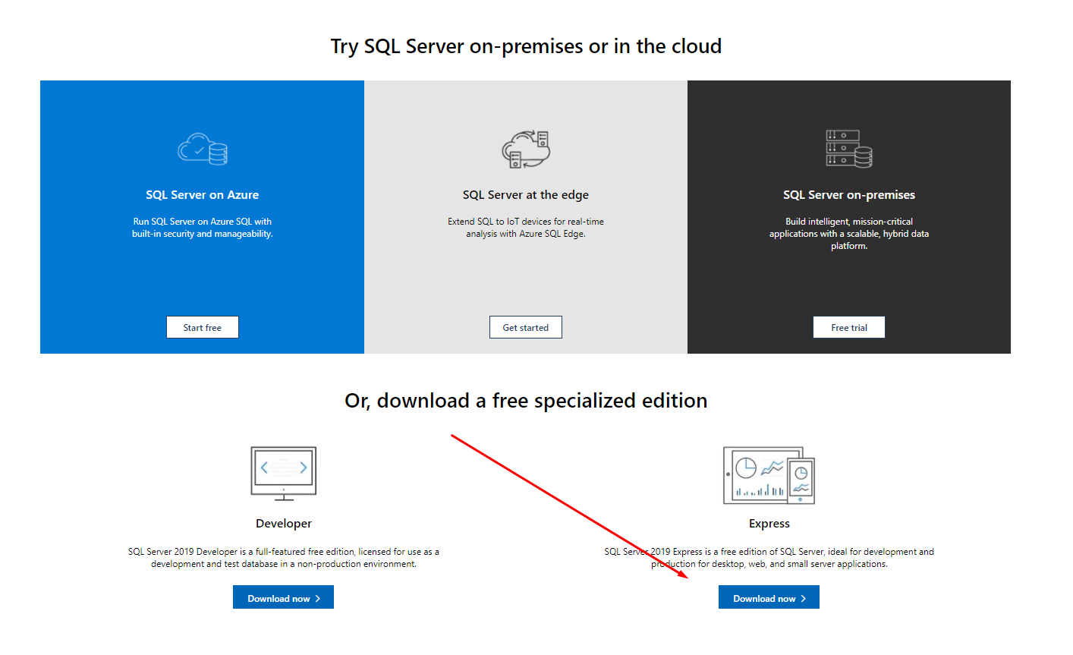
NIOP
Komunikacija s bazom podataka
Uvod
Instalacija SQL Server Express
Instalacija SQL Express Management Studio
Kreiranje baze podataka
DB korisnik
EF database first
Aplikacija
Ukoliko nije instaliran SQL Express: potrebno je instalirati i tijekom instalacije odabrati: Authentication mode: Mixed mode
MS SQL Server Express

Slide 5
NIOP
Komunikacija s bazom podataka
Uvod
Instalacija SQL Server Express
Instalacija SQL Express Management Studio
Kreiranje baze podataka
DB korisnik
EF database first
Aplikacija
Ukoliko nije instaliran SQL Management Studio: potrebno je instalirati:
MS SQL Server Management Studio

Slide 6
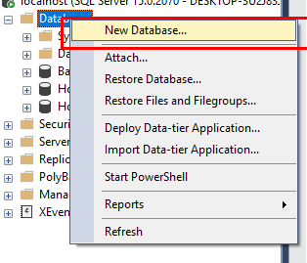
NIOP
Komunikacija s bazom podataka
Uvod
Instalacija SQL Server Express
Instalacija SQL Express Management Studio
Kreiranje baze podataka
DB korisnik
EF database first
Aplikacija
Nakon instalacije pokrenite SQL Management Studio te se spojite na SQL Server Express.
Potrebno je kreirati bazu podataka

Slide 7
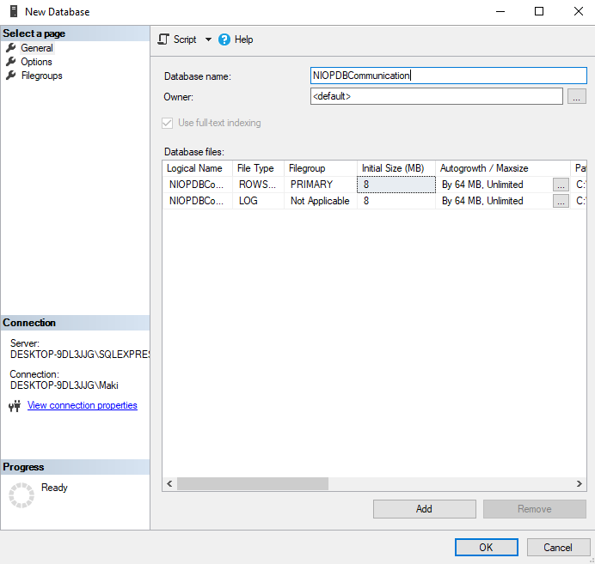
NIOP
Komunikacija s bazom podataka
Uvod
Instalacija SQL Server Express
Instalacija SQL Express Management Studio
Kreiranje baze podataka
DB korisnik
EF database first
Aplikacija
Unesite ime baze podataka: NIOPDBCommunication

Slide 8

NIOP
Komunikacija s bazom podataka
Uvod
Instalacija SQL Server Express
Instalacija SQL Express Management Studio
Kreiranje baze podataka
DB korisnik
EF database first
Aplikacija
Nakon kreiranja baze podataka potrebno je kreirati tablicu „Log” pomoću LogScript.sql koja se nalazi u rješenju.
Otvorite skriptu u SQL Management Studiu te ju pokrenite na odabranoj bazi podataka.

Slide 9
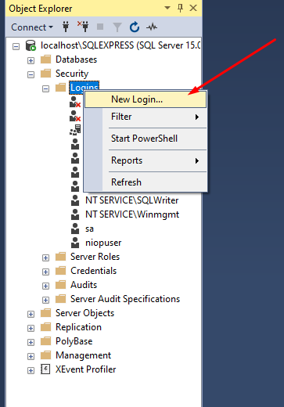
NIOP
Komunikacija s bazom podataka – Visual studio 2019 Community
Uvod
Instalacija SQL Server Express
Instalacija SQL Express Management Studio
Kreiranje baze podataka
DB korisnik
EF database first
Aplikacija
Kreirajte korisnika na bazi podataka

Slide 10
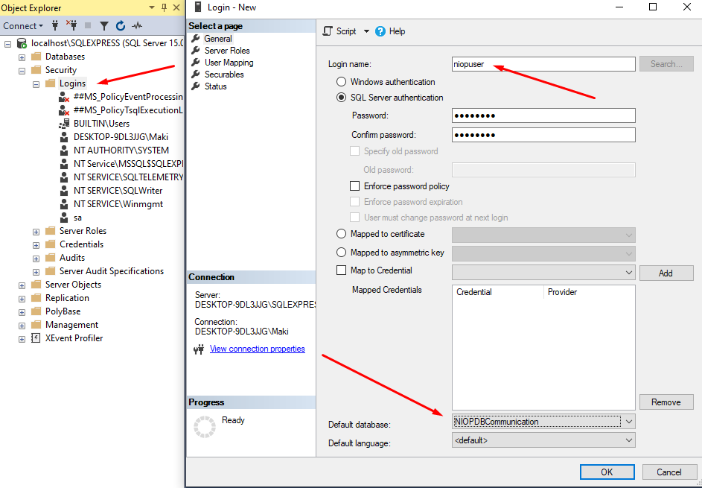
NIOP
Komunikacija s bazom podataka – Visual studio 2019 Community
Uvod
Instalacija SQL Server Express
Instalacija SQL Express Management Studio
Kreiranje baze podataka
DB korisnik
EF database first
Aplikacija
Login name: niopuser
SQL Server authentication
Password: niopuser
Nemojte odraditi klik na OK! Potrebno je prvo popratiti slijedeći slide.

Slide 11
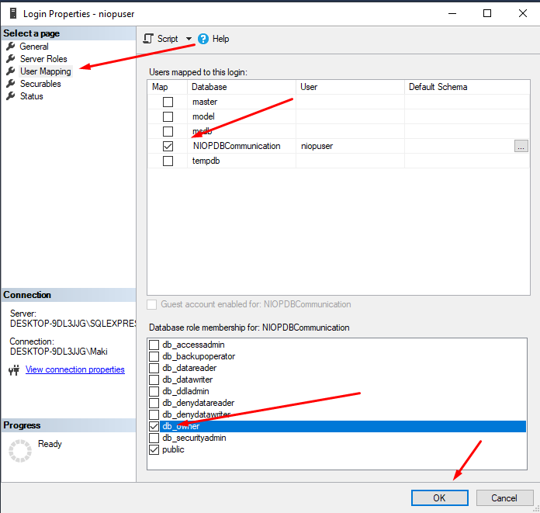
NIOP
Komunikacija s bazom podataka – Visual studio 2019 Community
Uvod
Instalacija SQL Server Express
Instalacija SQL Express Management Studio
Kreiranje baze podataka
DB korisnik
EF database first
Aplikacija
Login name: niopuser
SQL Server authentication
Password: niopuser
Nemojte odraditi klik na OK! Potrebno je prvo popratiti slijedeći slide.

Slide 12
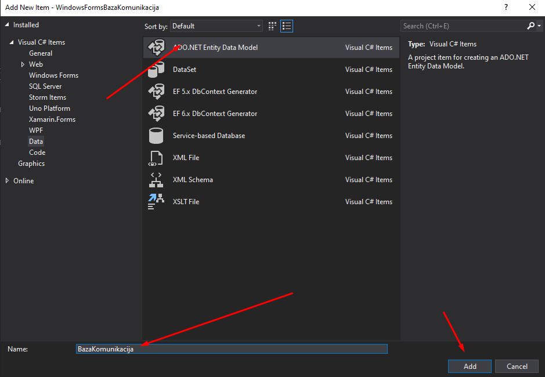
NIOP
Komunikacija s bazom podataka – Visual studio 2019 Community
Uvod
Instalacija SQL Server Express
Instalacija SQL Express Management Studio
Kreiranje baze podataka
DB korisnik
EF database first
Aplikacija
Ovaj korak nije potrebno raditi jer je već napravljen u Solution-u!

Slide 13
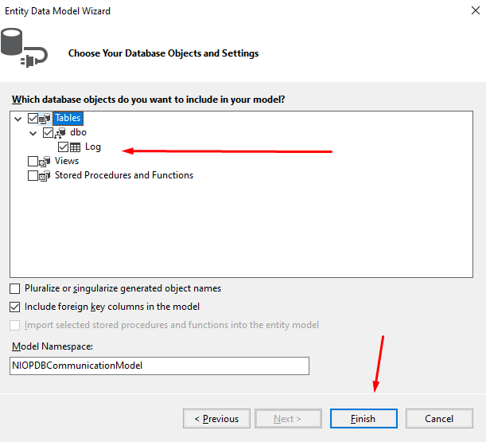
NIOP
Komunikacija s bazom podataka – Visual studio 2019 Community
Uvod
Instalacija SQL Server Express
Instalacija SQL Express Management Studio
Kreiranje baze podataka
DB korisnik
EF database first
Aplikacija
Ovaj korak nije potrebno raditi jer je već napravljen u Solution-u!

Slide 14
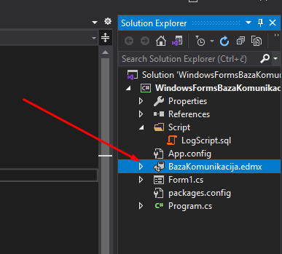
NIOP
Komunikacija s bazom podataka – Visual studio 2019 Community
Uvod
Instalacija SQL Server Express
Instalacija SQL Express Management Studio
Kreiranje baze podataka
DB korisnik
EF database first
Aplikacija

Slide 15
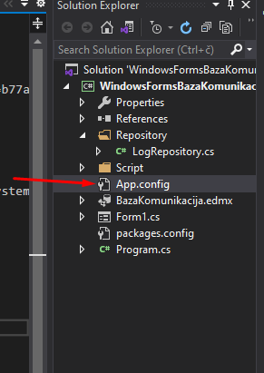
NIOP
Komunikacija s bazom podataka – Visual studio 2019 Community
Uvod
Instalacija SQL Server Express
Instalacija SQL Express Management Studio
Kreiranje baze podataka
DB korisnik
EF database first
Aplikacija
App.config sadrži putanju do baze podataka

Slide 16
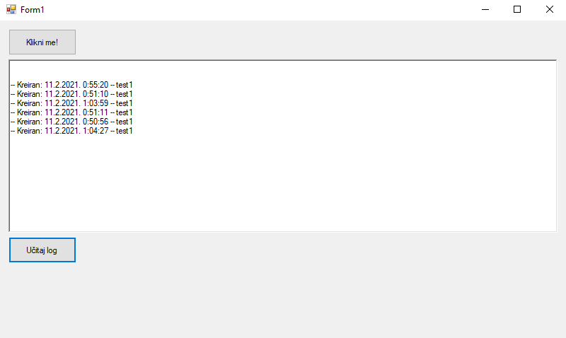
NIOP
Komunikacija s bazom podataka – Zadatak
Uvod
Instalacija SQL Server Express
Instalacija SQL Express Management Studio
Kreiranje baze podataka
DB korisnik
EF database first
Aplikacija
Kreirana vam je aplikacija koja se spaja na bazu podataka
Pokrenite aplikaciju. Svaki klik na gumb „Klikni me” snima jedan unos u Log tablicu. Klik na „Učitaj log” dohvaća podatke iz baze podataka i prikazuje ih u RichTextBox kontroli.

Slide 17
NIOP
Komunikacija s bazom podataka – Zadatak
Uvod
Instalacija SQL Server Express
Instalacija SQL Express Management Studio
Kreiranje baze podataka
DB korisnik
EF database first
Aplikacija
Prokomentirajmo aplikaciju/kod!

